Slide 1
FINAL DEMO
RepoMentor
一句话定位
面向新贡献者的多智能体仓库学习助手
结构优先：先由 Worker 解析仓库事实，再由模型做解释与学习反馈。文件、命令、测试、文档、Issue 和 CI 不由 LLM 猜测。
输入 GitHub 仓库链接，自动生成代码地图、学习路径、开发流程、入门任务和有证据来源的问答。
64
221
8
100%
User View
Debug View
演示仓库文件
解析符号
Worker 输出
Evidence 覆盖
交付目标：可运行 Demo · 系统展示 · 完整交互轨迹
RepoMentor 最终展示材料
01

Slide 2
TASK OBJECTIVES
任务目标：从“看不懂仓库”到“知道下一步怎么做”
新贡献者不缺信息，缺的是可信的阅读顺序、运行路径和证据边界。
1. 快速理解仓库
入口文件、核心目录、语言、命令、关键文件
2. 学习核心模块
主流程、模块卡、符号、测试和文档关系
3. 理解开发流程
setup / run / test / PR / CI / 风险提示
4. 推荐入门任务
open issue 为 0 时生成 internal first tasks
5. 降低学习成本
把阅读路径、证据来源和下一步动作放在同一界面
核心设计选择：仓库事实先结构化，模型只负责解释、翻译润色和学习反馈。
RepoMentor 最终展示材料
02

Slide 3
USER FLOW
用户使用流程：一条从 URL 到证据问答的路径
默认用户页只保留学习和贡献所需信息，避免把内部 Agent Flow 暴露给普通用户。
输入 GitHub URL
仓库解析
代码地图
学习路径
开发流程
推荐任务
证据问答
公开仓库链接
files / symbols / docs / tests
模块与关系
阅读顺序
命令与 CI
Issue 或 internal tasks
FinalAnswer + evidence
用户页面
调试控制台
概览、代码地图、学习路径、开发流程、推荐任务、QA、简化证据
Agent Flow、Worker Outputs、Data Layer、SelfCheck、FinalAnswer JSON
RepoMentor 最终展示材料
03

Slide 4
SYSTEM ARCHITECTURE
系统整体架构：结构化事实先于模型回答
前端体验、后端编排、多 Worker、数据层、LLM 与 Evaluator 分层协作。
前端 React
User View / Debug View / Model Switch / Evidence Panels
FastAPI 后端
REST API / Orchestrator / QA Pipeline / Debug API
多 Worker
RepoGraph · Symbol · Dependency · Docs · Test · Issue · Workflow · Code Explanation
数据层
Repository Intelligence Graph · Shared Working Memory · Hybrid Index
LLM + Evaluator
Mock / DeepSeek · Candidate Answer · SelfCheck · Optimizer
设计亮点：LLM 不直接读取全仓库自由发挥，而是解释已检索证据，降低命令幻觉和错误归因。
RepoMentor 最终展示材料
04

Slide 5
AGENT WORKFLOW
Agent 工作流：Orchestrator 驱动，Evaluator 收口
每个 Worker 输出结构化结果，Shared Memory 汇总证据，最终答案必须经过自检。
Orchestrator
Workers
Shared Memory
Candidate Answer
Evaluator
Optimizer 修正低证据答案，FinalAnswer JSON 同时提供 conclusion、steps、risks、commands、evidence、self_check。
• Worker 互不聊天，输出可检查的 WorkerOutput
• Evidence 按 evidence_id 去重并进入 Shared Memory
• SelfCheck 检查 evidence coverage、命令来源和风险提示
• Debug Console 展示完整轨迹，用户页只展示产品化结果
RepoMentor 最终展示材料
05

Slide 6
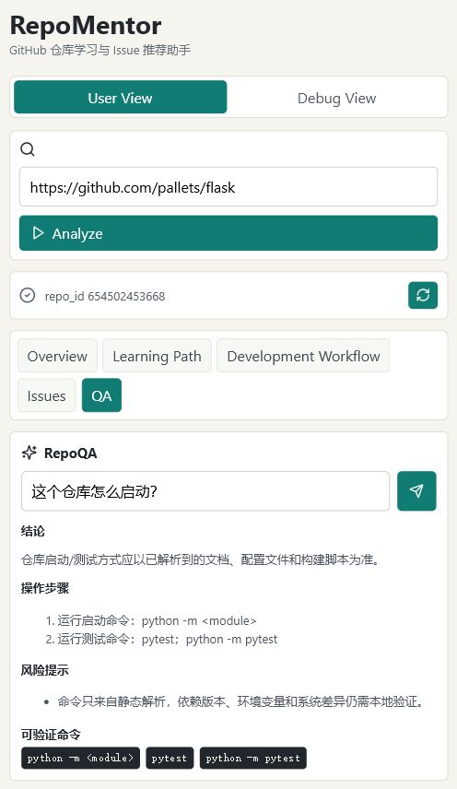
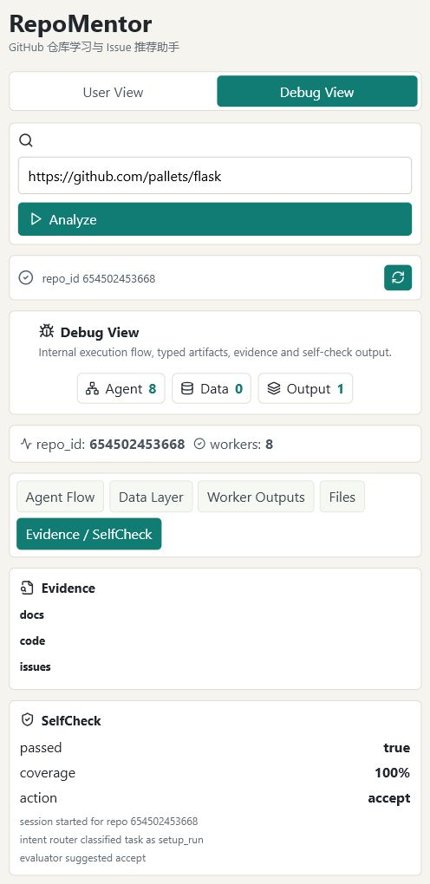
PRODUCT DESIGN
用户页和调试页分离：同一系统，两种视角
普通用户不需要看 Agent Flow；开发者需要完整 trace、Data Layer 和 FinalAnswer JSON。
用户页：面向学习与贡献，默认隐藏内部实现。
调试页：面向开发和答辩，展示完整交互轨迹。
验收点：用户页不展示 Worker raw output / Data Layer / SelfCheck；调试页保留 Agent Flow、Shared Memory、FinalAnswer JSON。
RepoMentor 最终展示材料
06

Slide 7
DEMO SCRIPT
3–5 分钟 Demo 录屏脚本
按任务书要求展示可运行 Demo、系统展示和完整交互轨迹。
00:00
输入 GitHub 仓库链接
触发仓库解析
00:30
仓库概览 + 代码地图
文件、入口、命令、测试/文档关系
01:30
学习路径 + 开发流程
Learning Path V2、setup/run/test、PR/CI
02:30
推荐任务 + 证据问答
open issue 为 0 时 internal first tasks；问“这个项目怎么启动”
03:30
切换调试控制台
Agent Flow、Data Layer、SelfCheck、FinalAnswer JSON
讲解关键词：结构先行、证据约束、用户/调试分离、早期 FAIL 来自 evidence 覆盖不足而非系统崩溃。
RepoMentor 最终展示材料
07

Slide 8
TESTING & ITERATION
压力测试与迭代记录：FAIL 是证据覆盖问题，不是系统崩溃
测试目标从“能回答”升级到“回答必须能被证据验证”。
47
64
221
15
50
0
后端测试通过
文件
符号
测试边
文档边
命令幻觉
早期 FAIL 原因
修复动作
• evidence 覆盖不足
• 测试/文档映射不足
• 命令重复
• SelfCheck 过宽松
• open issue 为 0 时任务为空
• EvidenceBuilder 增强
• Docs/Test edge 修复
• 命令规范化去重
• Shared Memory evidence 合并
• internal first tasks fallback
结论：系统链路可运行；质量迭代重点从稳定性转向证据覆盖率和答案可信度。
RepoMentor 最终展示材料
08

Slide 9
ROADMAP
开发路线：从结构可信到真实模型与可部署展示
下一阶段继续保持事实确定性，让 LLM 成为解释层而不是事实来源。
已完成
已完成
已完成
下一阶段
Evidence 修复
DeepSeek 接入
LangGraph
部署展示
入口、测试边、文档边、命令去重、Shared Memory evidence
模型控制、Mock/DeepSeek 切换、Key 不回显
可选编排、checkpoint、trace、fallback
后端服务化、前端静态站点、演示仓库缓存
评估路线：Mock baseline → DeepSeek A/B → LangGraph 默认执行 → 可复现实验与公开 Demo。
RepoMentor 最终展示材料
09

Slide 10
SUBMISSION
提交材料清单：Demo、系统展示、交互轨迹一套闭环
所有材料均可在 docs 目录中找到，录屏时按 demo_script.md 执行。
展示材料
交互轨迹与后续路线
✓ 可运行 Demo：8000 后端 + 5173 前端
✓ 完整交互轨迹：docs/interaction_trace.md
✓ PPT：docs/RepoMentor_最终展示.pptx
✓ Codex：~/.codex/sessions
✓ 录屏脚本：docs/demo_script.md
✓ Claude Code：~/.claude/projects/
✓ PPT 提纲：docs/presentation_outline.md
✓ 升级计划：docs/upgrade_plan.md
✓ 测试总结：docs/testing_summary.md
✓ 提交清单：docs/submission_checklist.md
收束主张：RepoMentor 已完成可运行 Demo，并能展示系统内部轨迹；后续重点是把证据覆盖做得更细、更稳。
RepoMentor 最终展示材料
10

